Slide 1


Amigo,
Na fadiga dos nossos dias, frequentemente esquecemo-nos de elevar uma prece ao Senhor, mas geralmente não nos esquecemos de verificar o nosso e-mail.
Por esta razão, tomei a liberdade de criar uma de tantas apresentações que nos fazem recordar Deus e fazer uma pequena oração…
Não te apoquentes… só tomará uns minutos.

Slide 2
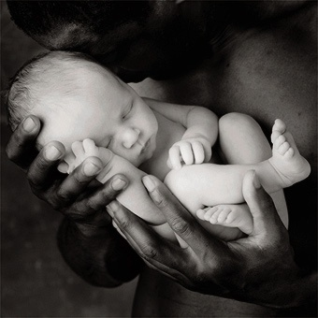
Meu Deus…
Ajuda-me a dizer a palavra da verdade na cara dos fortes,
e a não mentir para obter o aplauso dos débeis.

Slide 3
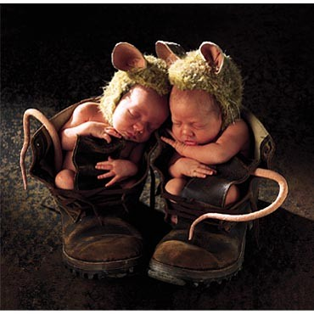
Se me dás dinheiro, não tomes a minha felicidade,

Slide 4
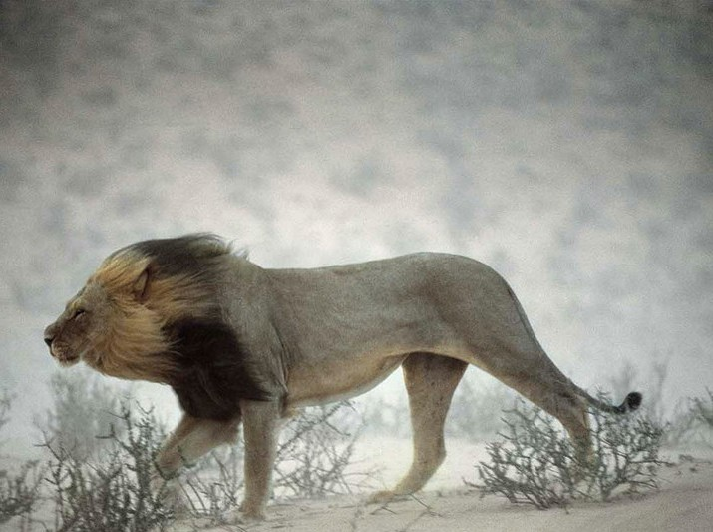
e se me dás forças, não tires o meu raciocínio.

Slide 5
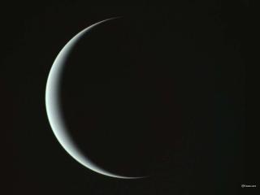
Se me dás êxito,
não me tires a humildade
se me dás humildade,
não tires a minha dignidade.

Slide 6
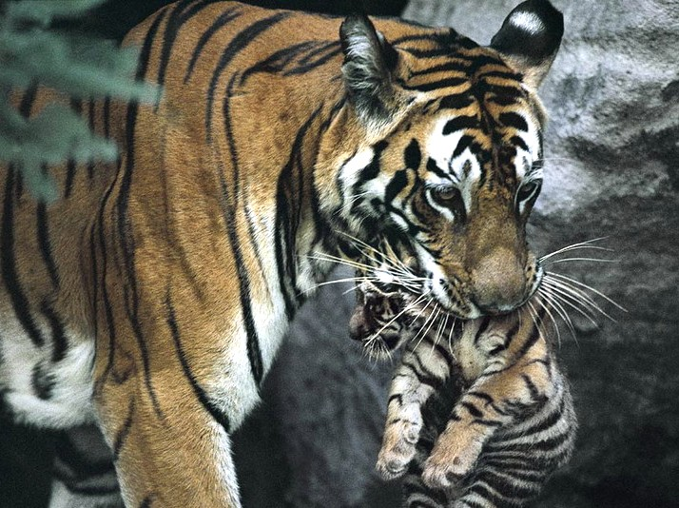
Ajuda-me a conhecer a outra face da realidade,

Slide 7
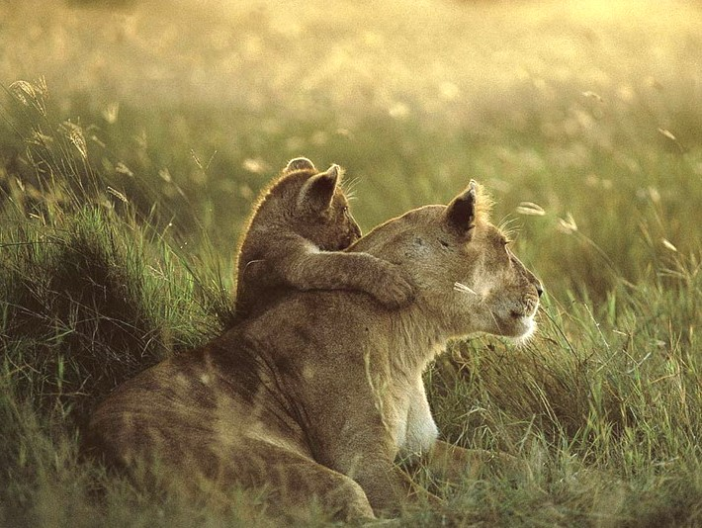
e não me deixes acusar os meus adversários, apodando-os de traidores, porque não partilham o meu critério.

Slide 8
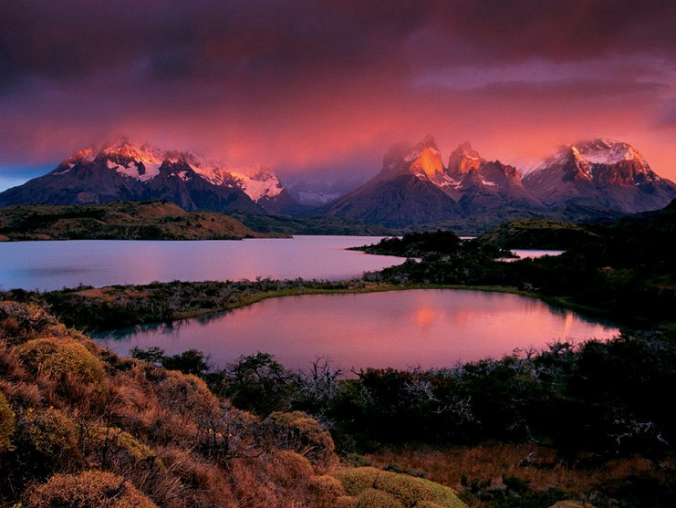
Ensina-me a amar os outros como me amo a mim mesmo,
e a julgar-me como o faço com os outros.

Slide 9
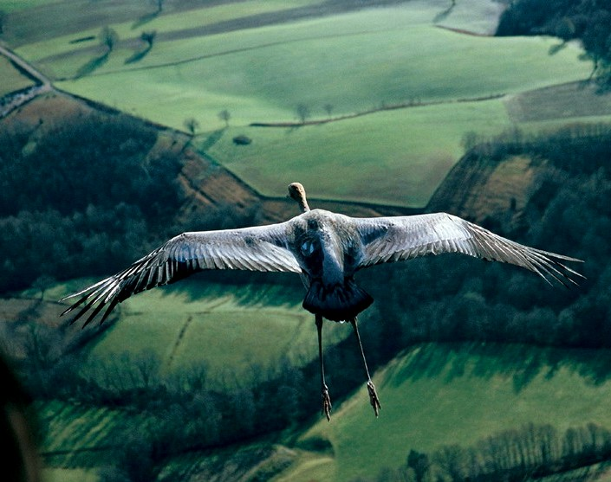
Não me deixes embriagar com o êxito,
quando o consigo,
nem a desesperar, se fracasso.
Sobretudo, faz-me sempre recordar que o fracasso
é a prova que antecede o êxito.

Slide 10
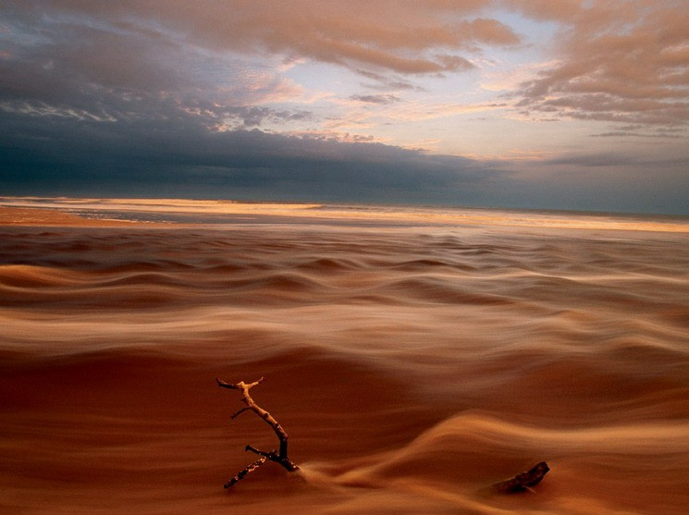
Ensina-me que a tolerância é o mais alto grau da força
e que o desejo de vingança
é a primeira manifestação da debilidade.

Slide 11

Se me despojas do dinheiro, deixa-me a esperança,
e se me despojas do êxito,
deixa-me a força de vontade para poder vencer o fracasso.

Slide 12
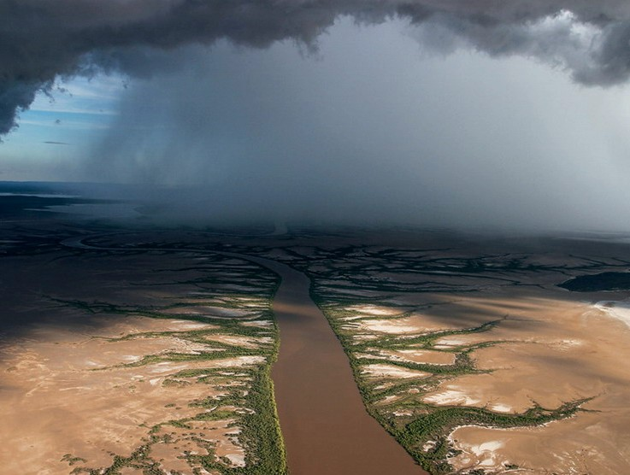
Se me despojas do dom da saúde
deixa-me a graça da fé.

Slide 13

Se causo dano a alguém,
dá-me a força da desculpa,
e se alguém me causa dano,
dá-me a força do perdão e da clemência.

Slide 14

Meu Deus...
se me
esquecer de Ti
Tu não Te esqueças de mim !
Ámen
MAHATMA GANDHI

Slide 15

Agora, é a tua vez…
Partilha esta mensagem com os teus amigos.
Que tenhas um belo dia!

